Slide 1
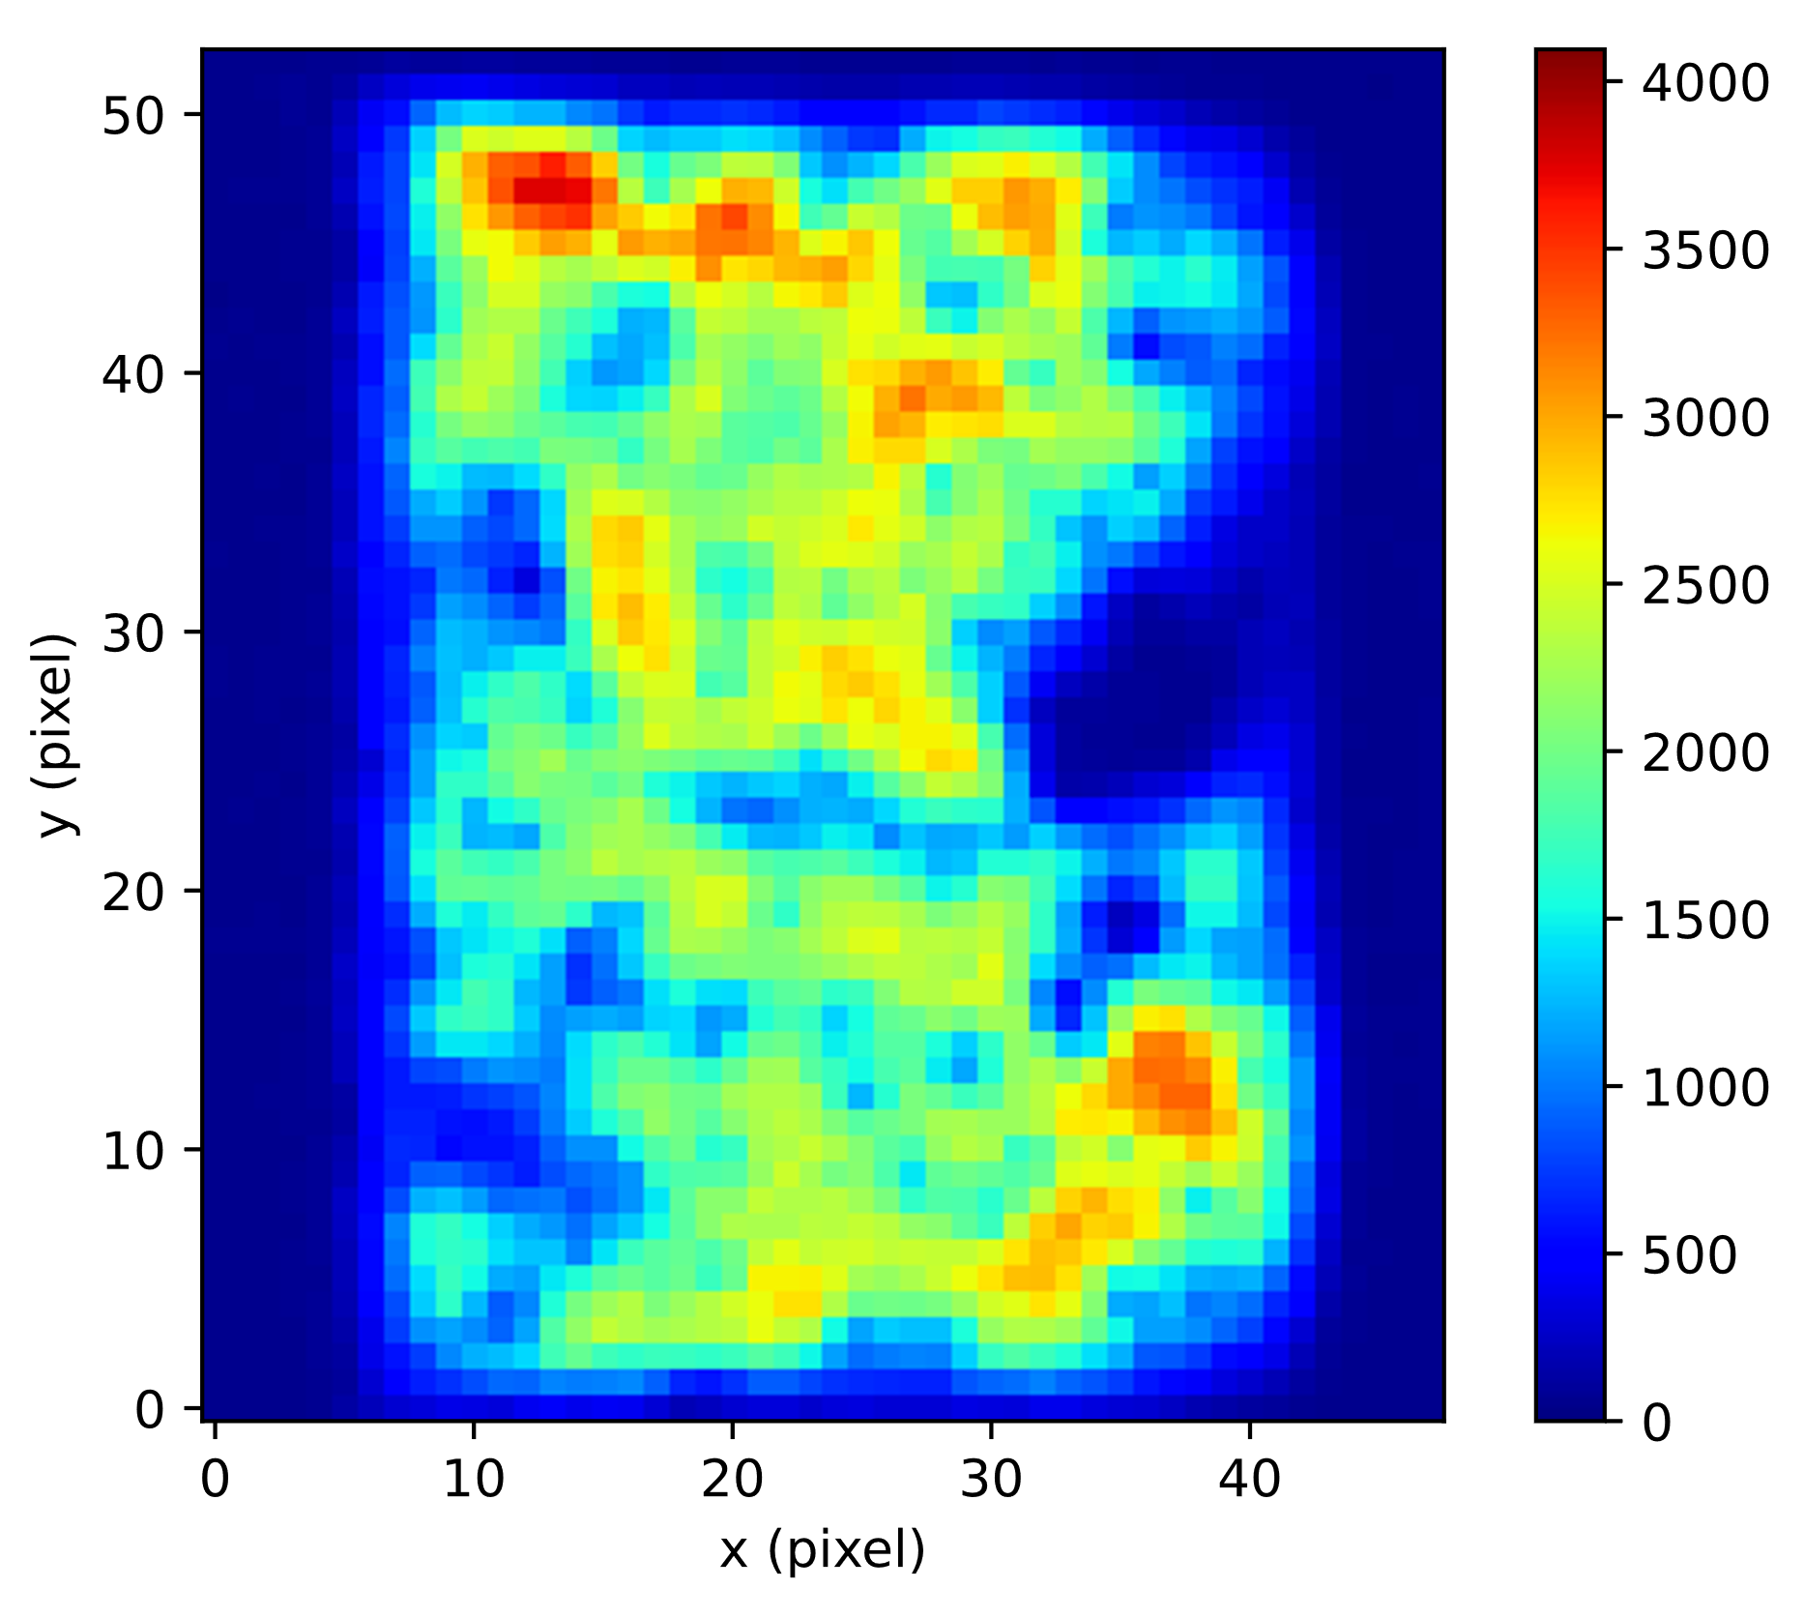
EL Übersicht
EL Übersicht
KW 49
Jonas Oberröhrmann
ISFH, Deutschland

Slide 2
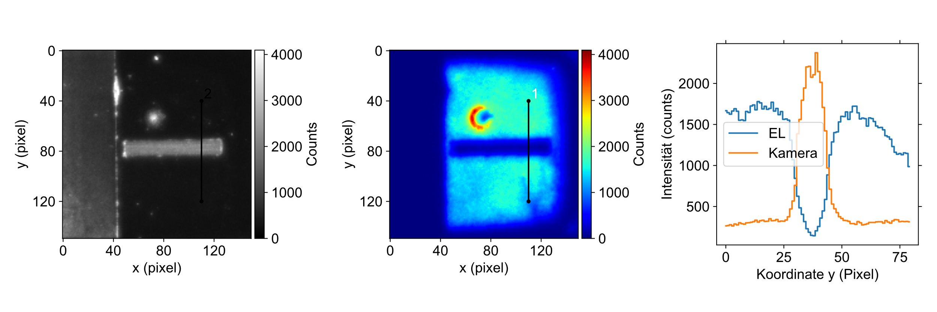
Extender Effekt
Mit Extender: Zweifache Vergrößerung

Slide 3
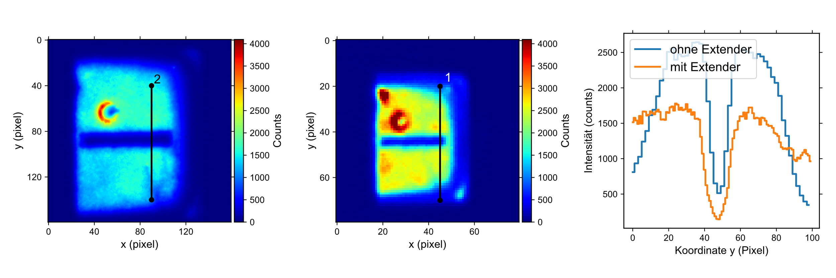
Extender Vergleich
Mit Extender
Ohne Extender

Slide 4
Transmission durch Filter und Extender
Wieviel Licht wird im Filter und Extender absorbiert?
Plan: Bezug auf Intensität ohne Filter
Problem: Ohne Filter misst man alle Wellenlängen, die die Kamera detektiert, mit Filter wird einiges abgeschnitten.
-> Daher Vergleich schwierig.
Intensität mit Filter und mit/ohne Extender:
Nochmal messen.

Slide 5
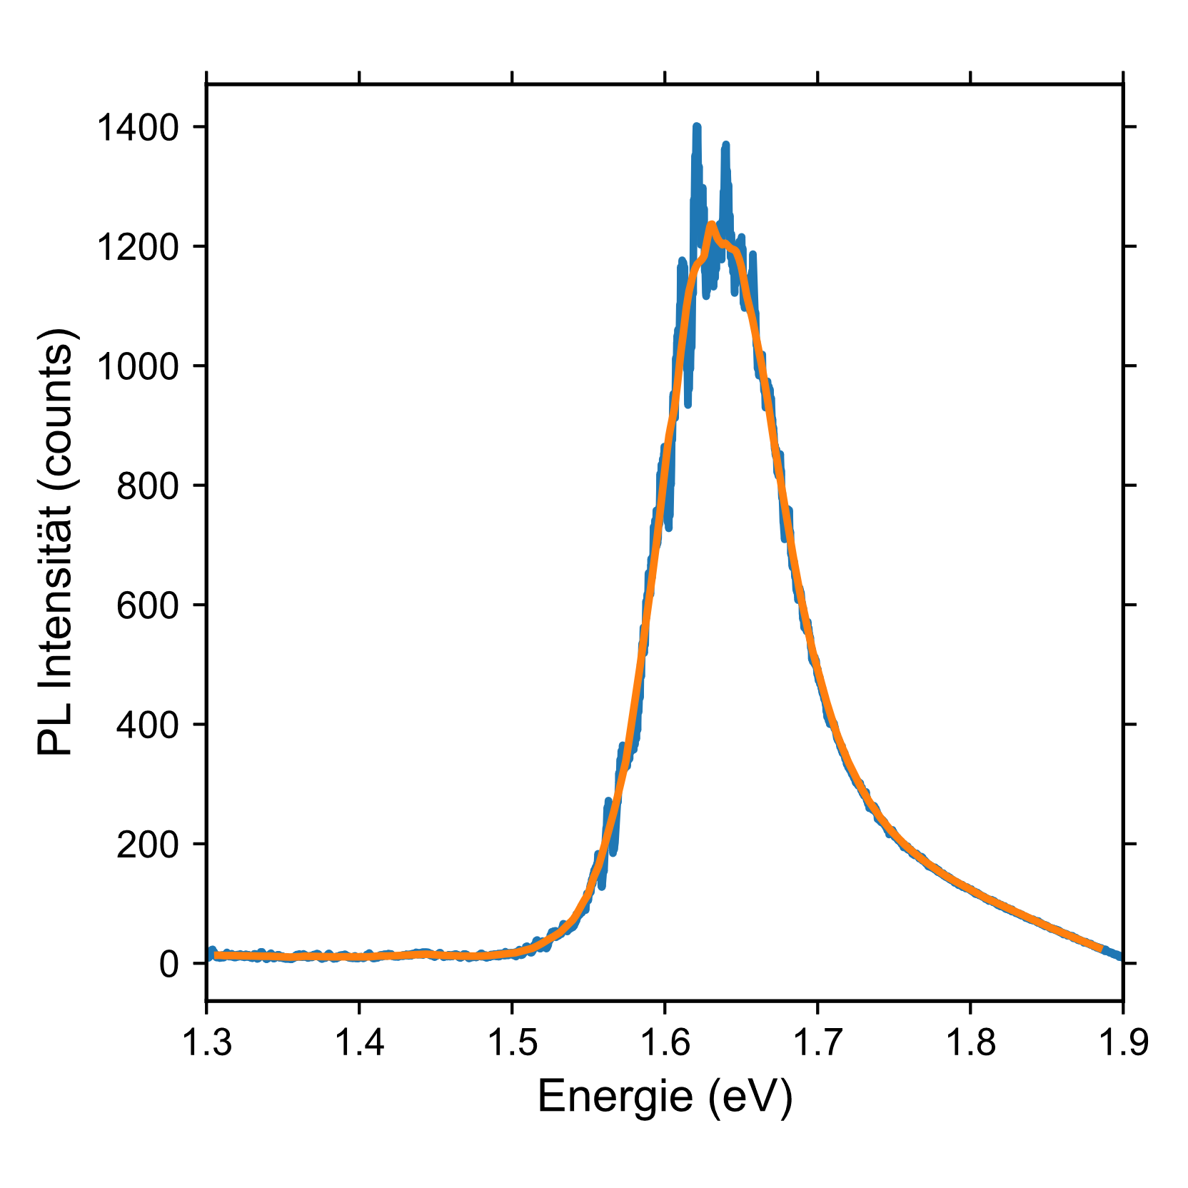
PL Messungen
Messung an Defekt und Perowskit
Glättung mit (maximal) 500 Werten:
Gleitender, zentrierter Mittelwert
Analyse des Maximums
Intensität
Energie

Slide 6
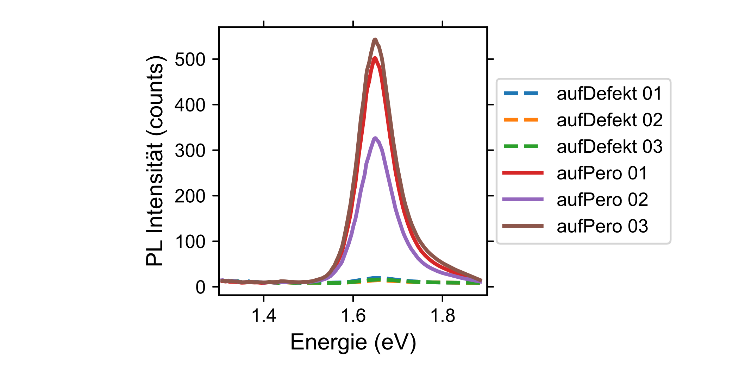
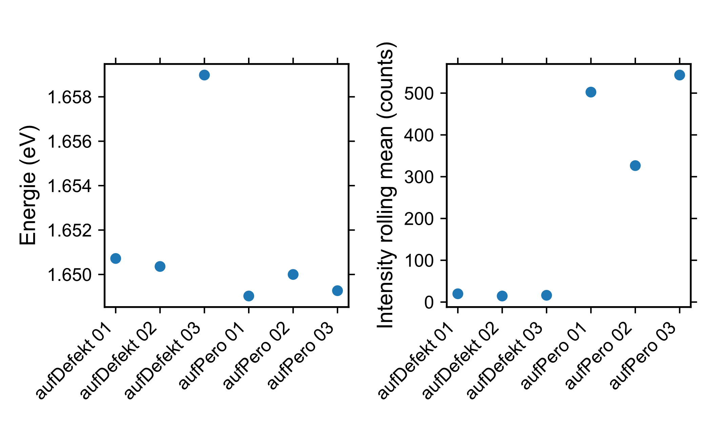
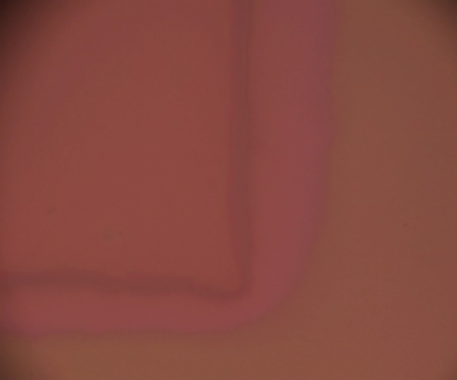
PL an ETL Defekt
ETL über Bereich nicht abgeschieden, Zelle G1967
PL auf Defekt (ETL) und Perowskit gemessen
ETL Defekt zeigt geringe/ kaum Intensität
Messreihenfolge: Zwei Mal Defekt, zwei Mal Perowskit, dann 2h Pause, Defekt, Perowskit

Slide 7
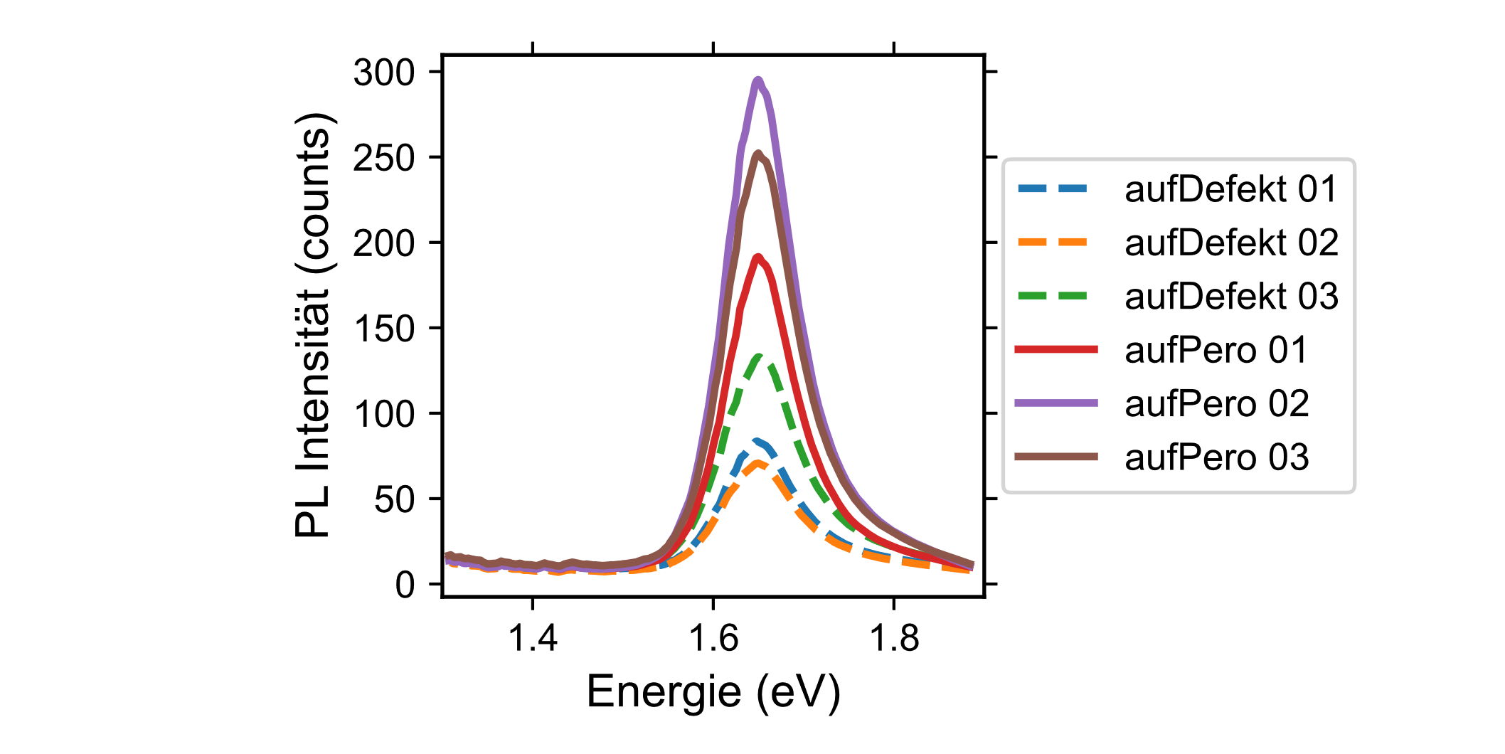
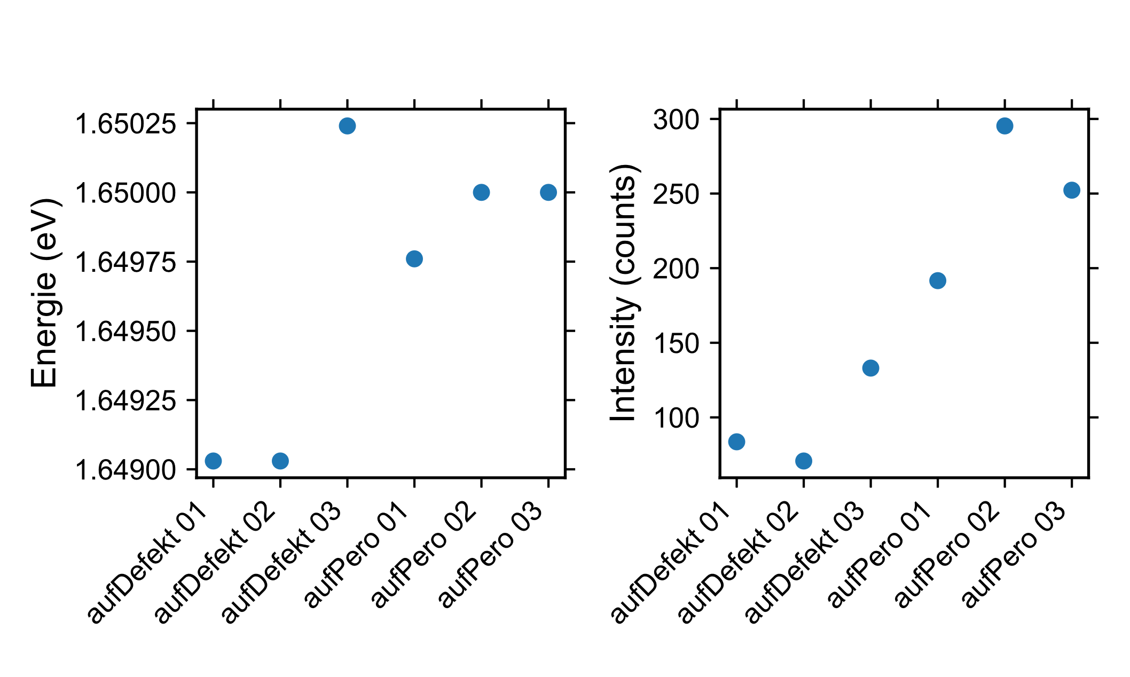
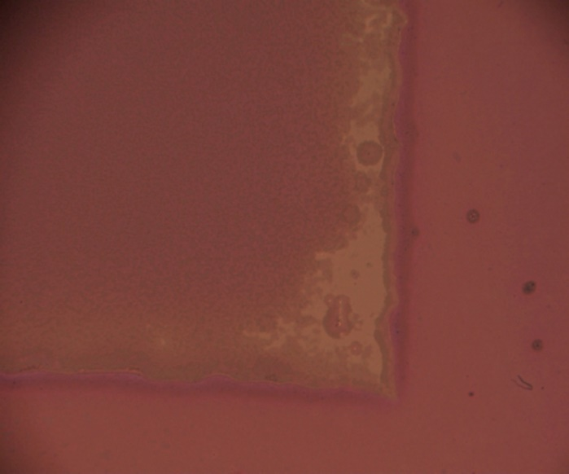
PL an HTL Defekt
Messung auf HTL Defekt und Perowskit, an G1968 Z2
Messreihenfolge: D, P, P, D, 2h Pause, D, P

Slide 8
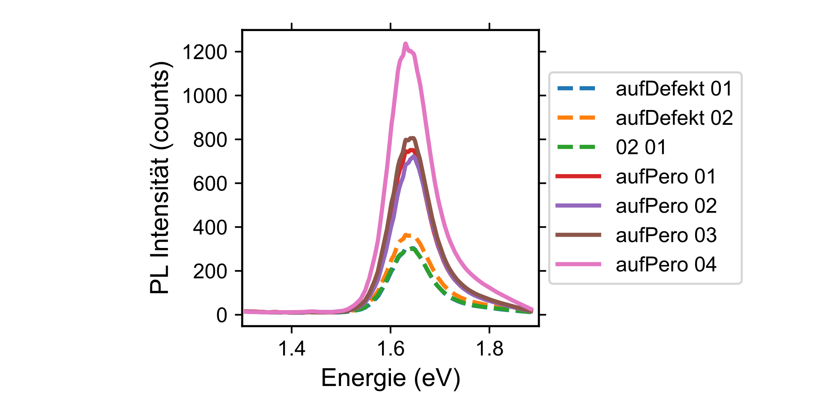
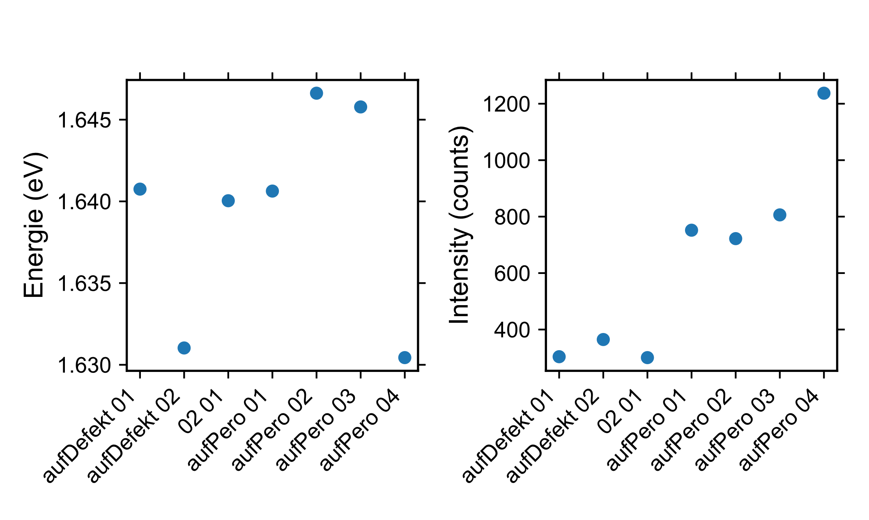
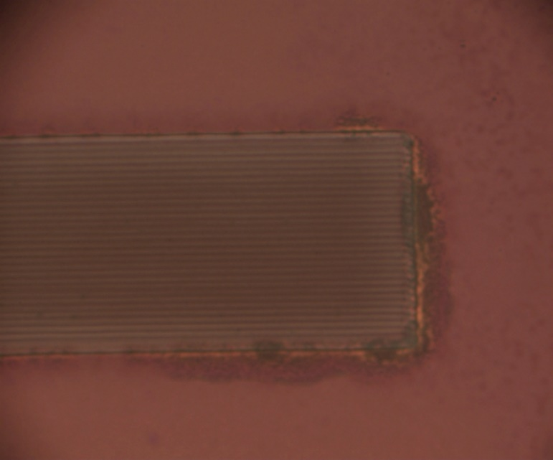
PL an ITO Defekt
PL auf ITO Defekt und Pero gemessen
Geringere PL Intensität auf ITO Defekt
Messreihenfolge: D, P, P, P, D, P
Intensität höher als bei ETL Defekt

Slide 9
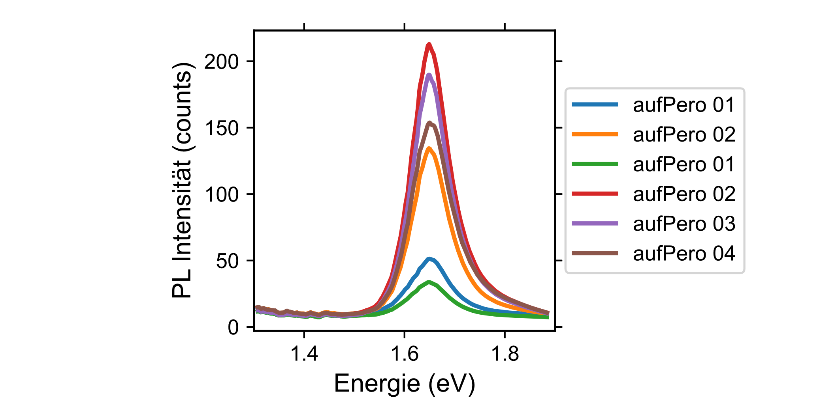
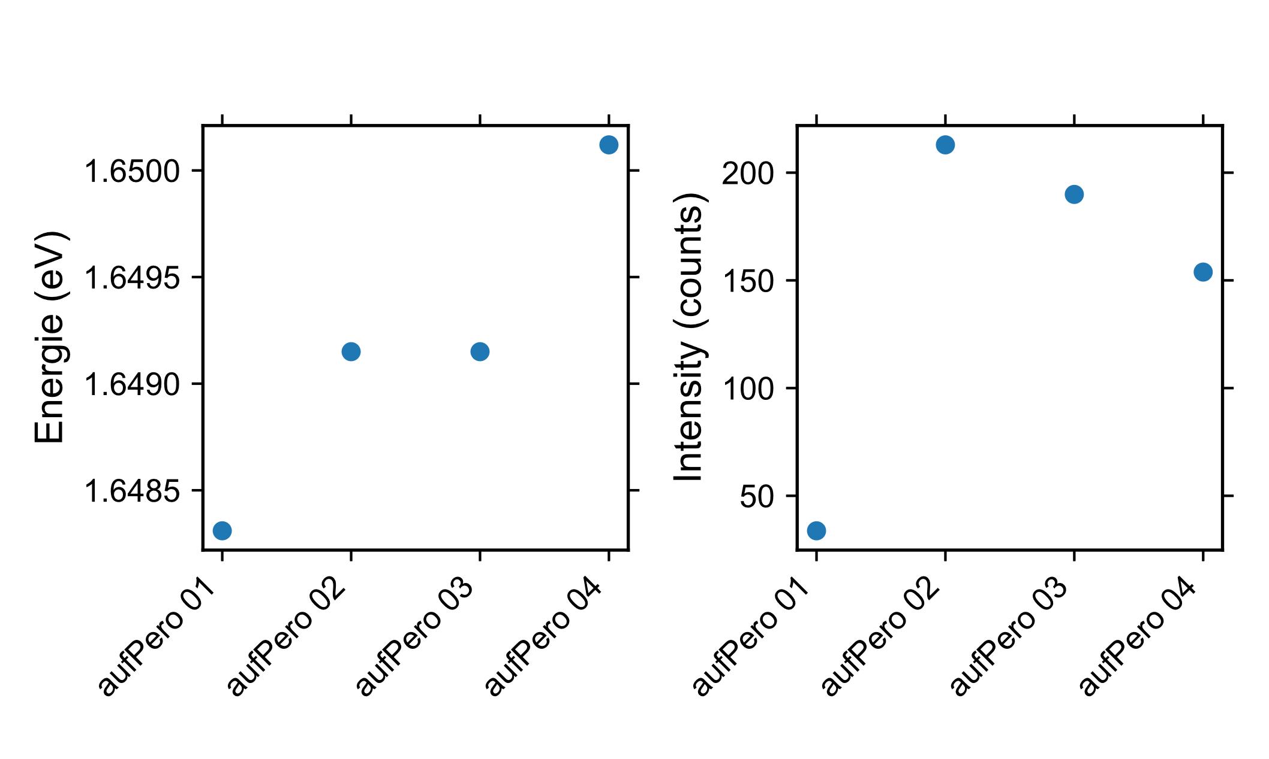
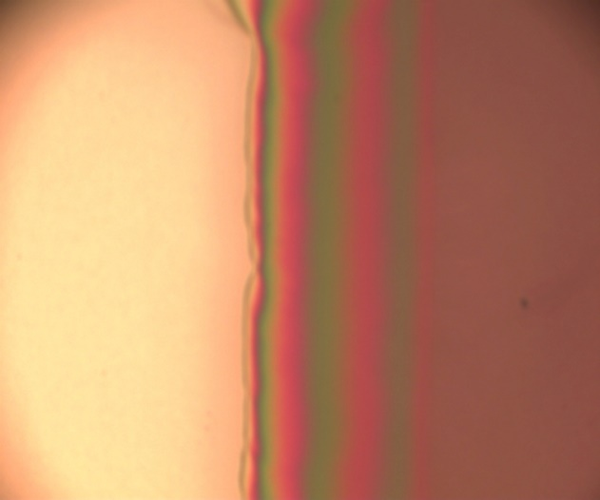
PL an Perowskitdefekt
Messung um Perowskitdefekt herum, an G1963 Zelle 2 und 4
Geplante Messung (unten), tatsächlicher Verlauf weicht ab
Geringere Intensität im Streifenbereich, steigend nach außen: Perowskitdicke?
Pero
ETL/
HTL
1
3
2
Bei Verläufen mehr Messpunkte

Slide 10
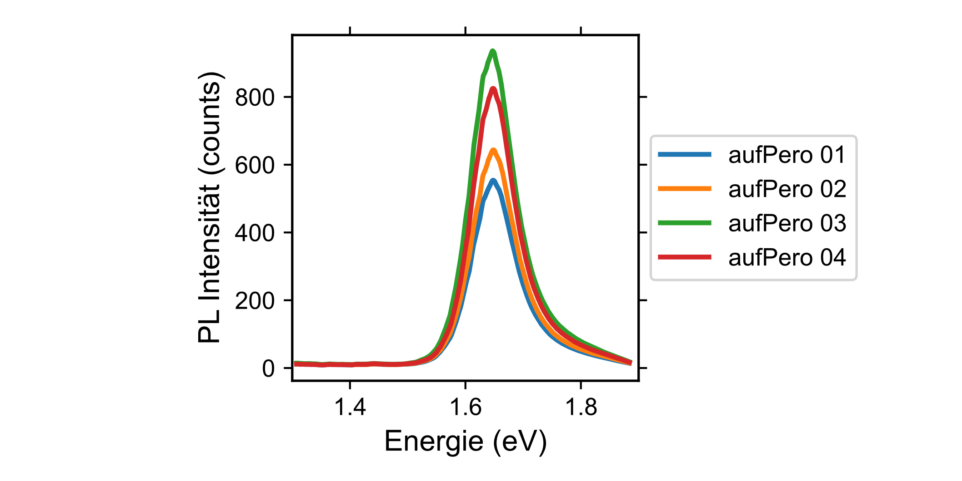
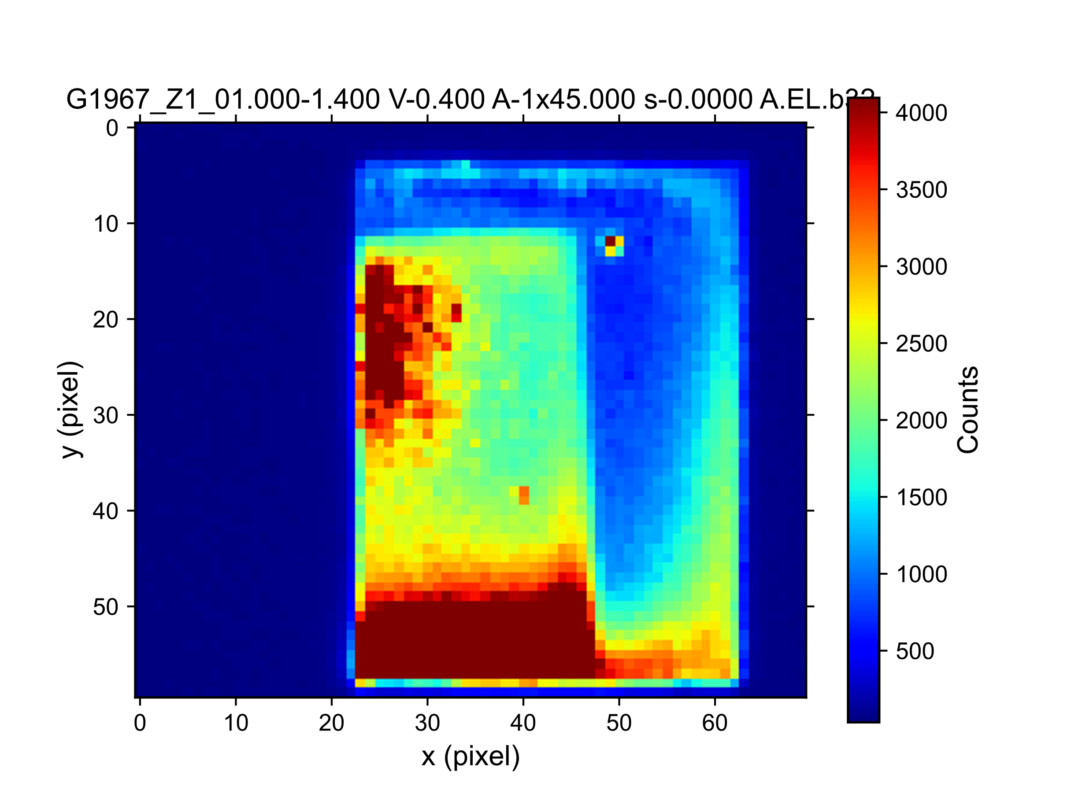
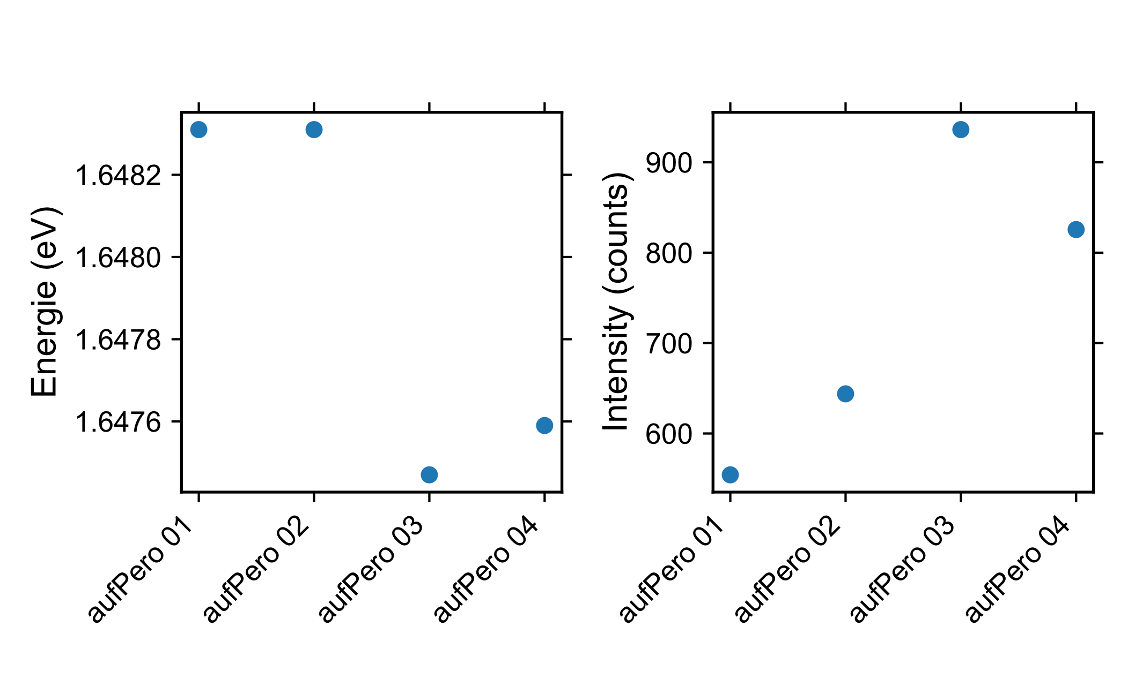
Kante in EL Bild: PL Untersuchung
PL auf stark abstrahlendem- und dunklem EL Bereich gemessen
Keine Korrelation EL-PL?
Bei PL mit Messtisch verfahren?
3
2
4
1

Slide 11
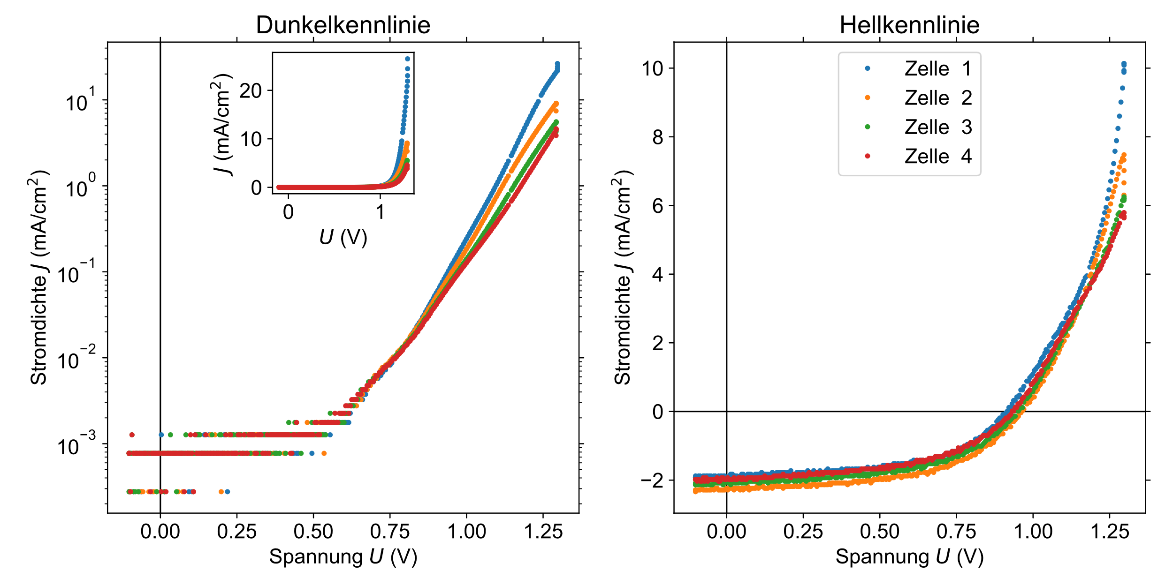
IV Messung an Referenz (G1971)

Slide 12
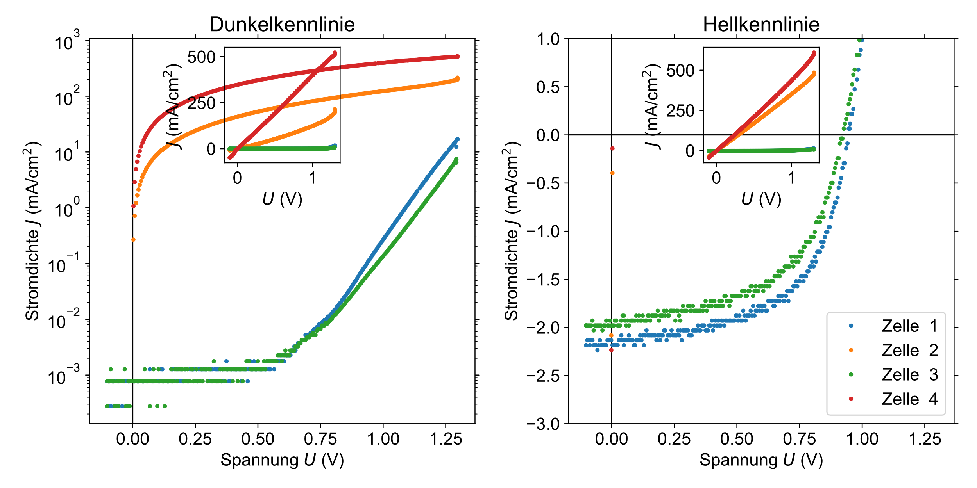
IV Messung am Perowskit Defekt (G1963)

Slide 13
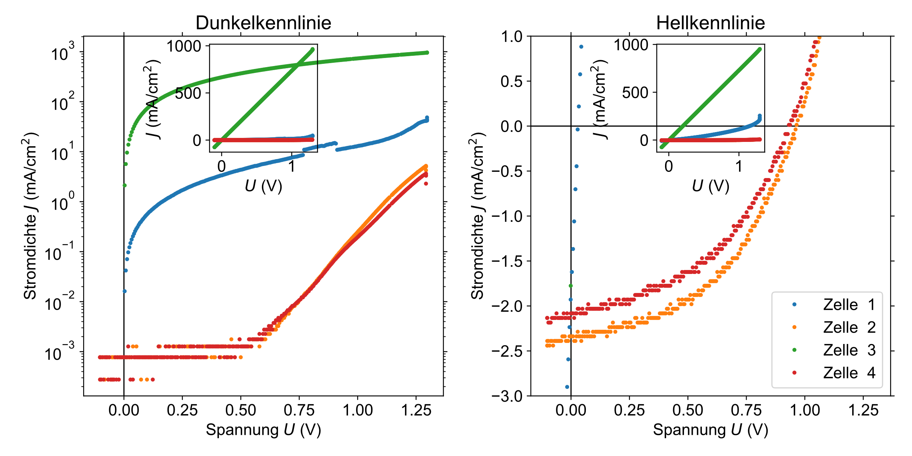
IV Messung am Perowskitdefekt II (G1974)

Slide 14
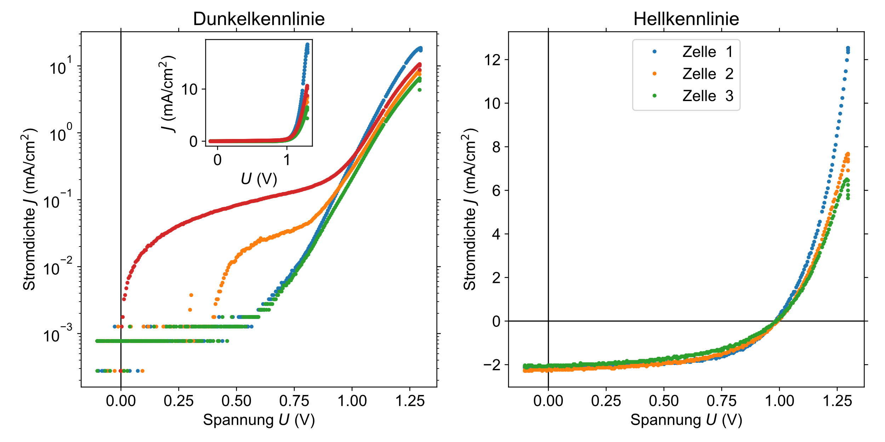
IV Messung am ITO Defekt (G1965)
Stimmen die Farben in beiden Bildern
überein?
?

Slide 15
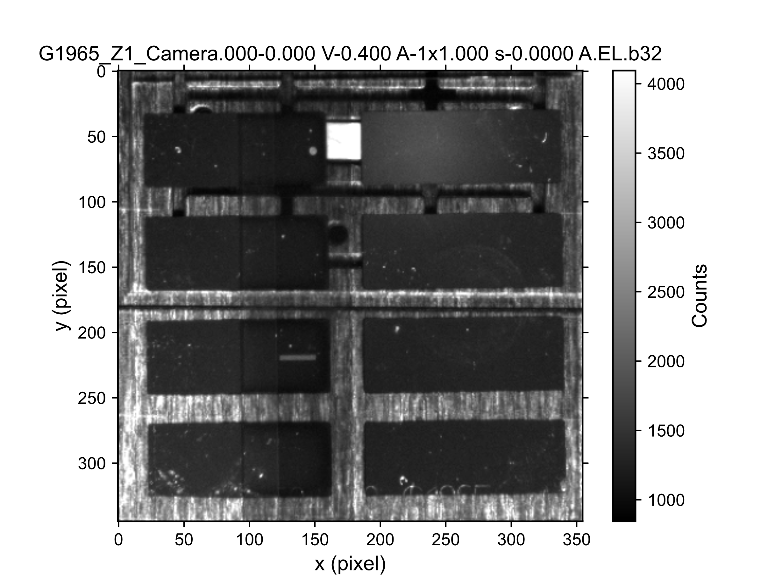
G1965 - Übersicht
Höherer Strom bei ITO Defekt:
Defekt

Slide 16
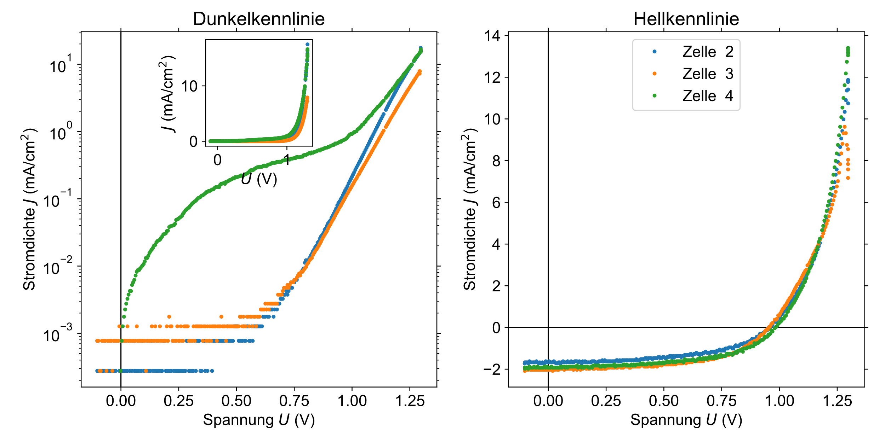
IV Messung am ETL Defekt (G1967)
Zelle 2 und 4 mit
Defekt

Slide 17
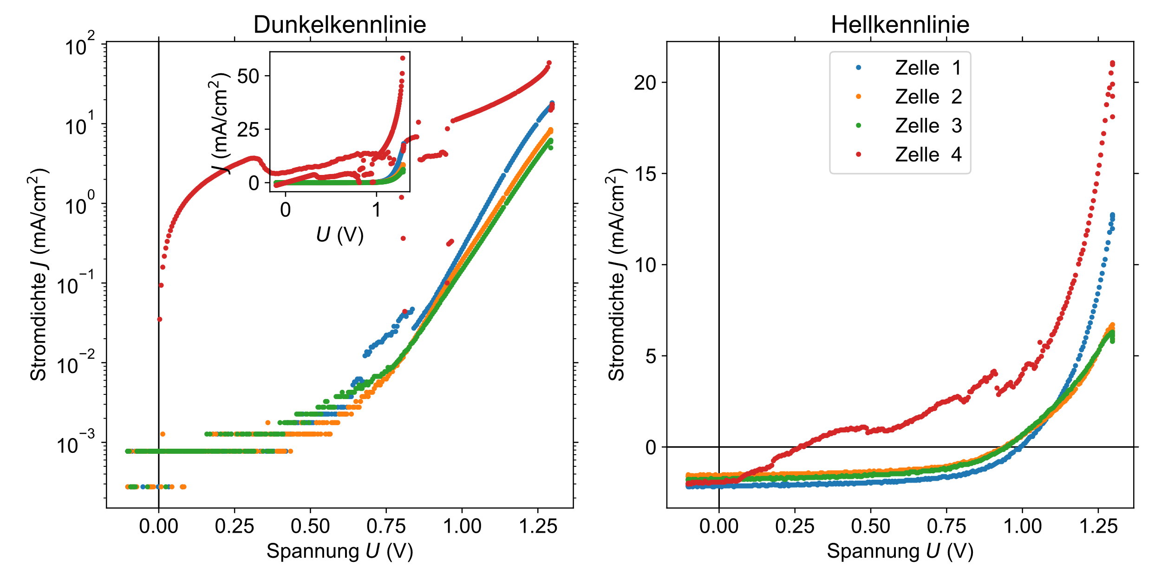
IV Messung am HTL Defekt (G1968)
Zelle 2 und 4 mit
Defekt!

Slide 18
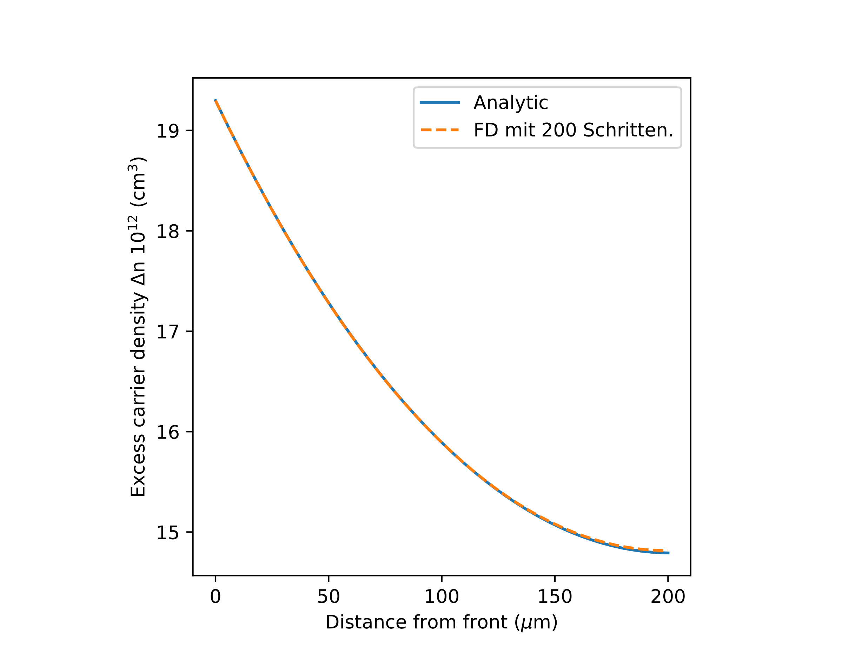
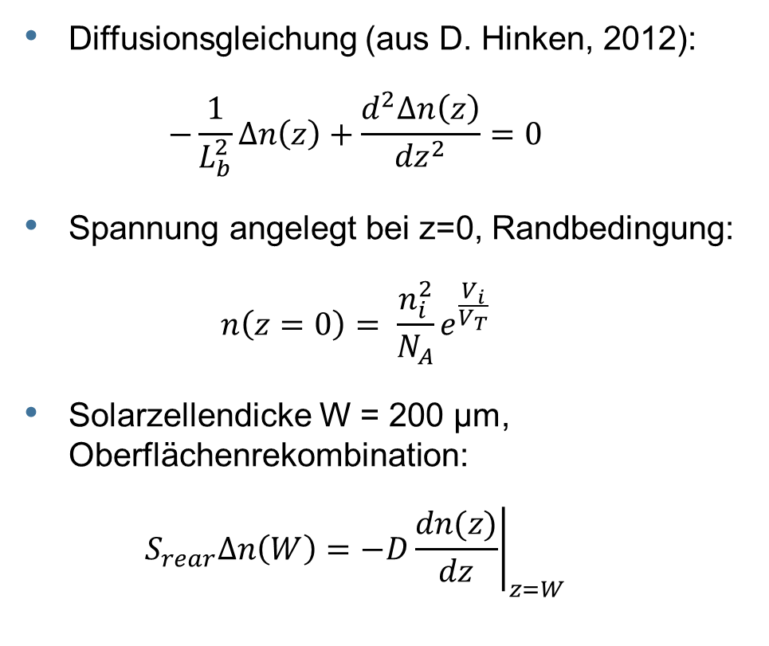
Ladungsträgerprofil in Silizium
Diffusionsgleichung (aus D. Hinken, 2012):
$$−\frac{1}{L_{b}^{2}}Δn\left(z\right)+\frac{d^{2}Δn\left(z\right)}{{dz}^{2}}=0$$
Spannung angelegt bei z=0, Randbedingung:
$$n\left(z=0\right)= \frac{n_{i}^{2}}{N_{A}}e^{\frac{V_{i}}{V_{T}}}$$
Solarzellendicke W = 200 µm, Oberflächenrekombination:
$$S_{rear}Δn\left(W\right)={\left.−D\frac{dn(z)}{dz}\right|}_{z=W}$$
Fragen: Kein Drift?, Löcher bei Dotierungskonzentration?, Wie bei Peros (einfachstes Modell)?

